Slide 1
Calculateurs d’itinéraires distribués
Intégration & Evaluation

Slide 2
Objectifs
Construire un calculateur d’itinéraires distribués
Réseau des opérateur et réseau de transports
Services de mobilités
Définir un interfaçage inter-applicatives
Supporter la distribution de la construction des itinéraires entre différents calculateurs
Capacité et limites à s’interfacer avec des calculateurs et services de mobilité
Généralisation, contraintes et évolution

Slide 3
POC#2.1:
Calculateur distribué (transport en commun et routier)
Navitia + Valhalla
Rabattement P+R

Slide 4

POC#2.1:Evaluation
Qualifier les itinéraires fournies par le calculateur
A partir de requêtes d’itinéraires sur des ODs représentatives
Forcer le rabattement
Sur l’ensemble de l’Ile-De-France
Heures de pointes
Catégorisation Spatiale (Banlieue-Paris) et (Paris-Banlieue)
Conditions
Même offre de transport
Mêmes ODs, et mêmes conditions (distance max parcourue, temps de départ, …)
Critères d’évaluation
Distance parcourue
Temps de trajet
Temps d’attente
Nombre d’itinéraires et de trajets
Comparaison
OpenTripPlanner : http://www.opentripplanner.org/

Slide 5
Banlieue-Paris

Slide 6
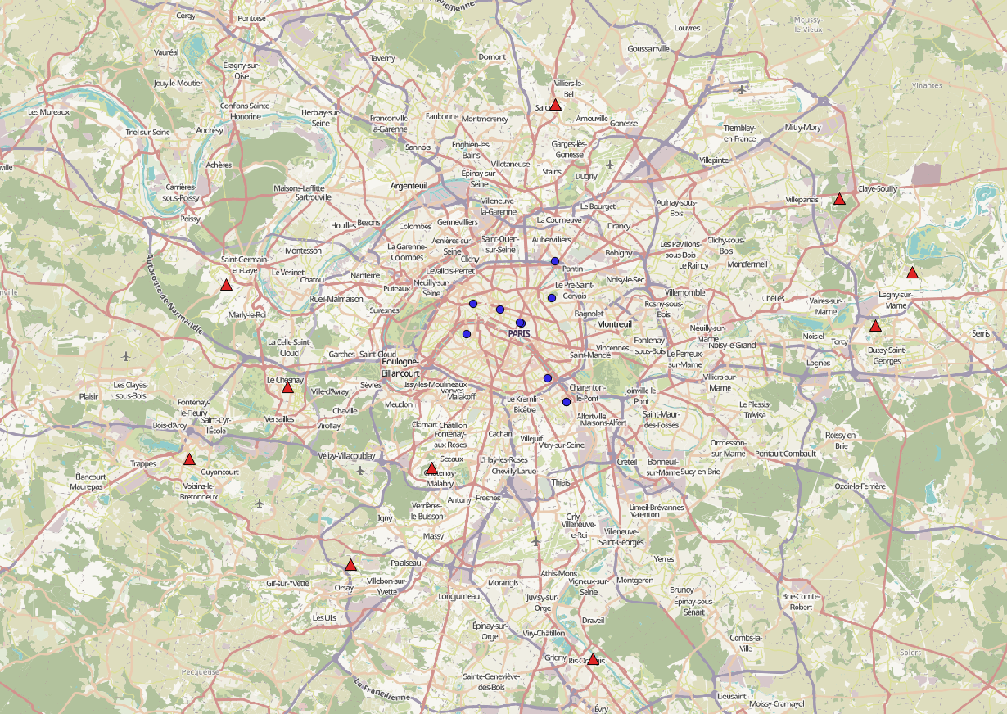

Slide 7
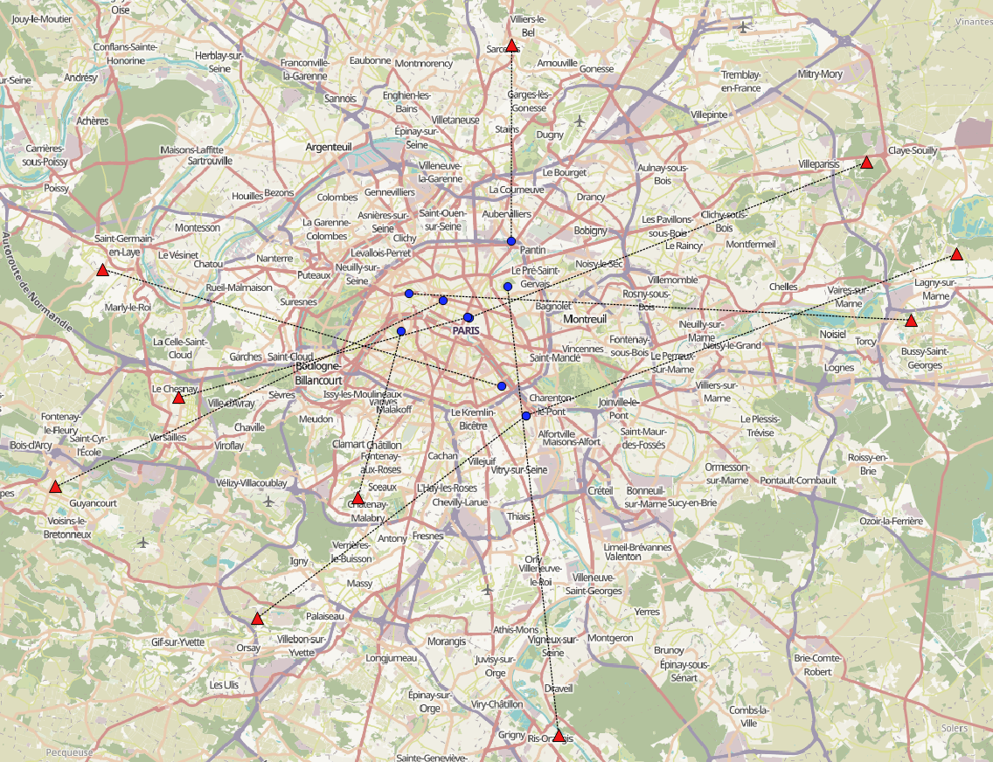

Slide 8
OTP sur des OD Banlieue-Paris
 | Banlieue- Paris
Instances | Duration |  | WalkTime |  | TransitTime |  | WaitingTime |  | WalkDistance |  | #Journeys
 | Mean | Std | Mean | Std | Mean | Std | Mean | Std | Mean | Std
I1 | 83,78 | 1,53 | 34,90 | 0,00 | 41,00 | 0,00 | 7,88 | 1,53 | 0,84 | 0,00 | 3
I2 | 86,12 | 7,42 | 40,88 | 13,26 | 34,33 | 9,07 | 10,91 | 4,99 | 1,80 | 1,17 | 3
I3 | 83,59 | 13,46 | 37,00 | 0,98 | 39,00 | 15,59 | 7,59 | 1,15 | 0,87 | 0,03 | 3
I4 | 86,56 | 3,67 | 36,49 | 12,60 | 41,00 | 8,49 | 9,07 | 7,78 | 1,94 | 0,94 | 2
I5 | 91,06 | 5,29 | 36,56 | 3,51 | 46,33 | 7,51 | 8,17 | 1,10 | 0,68 | 0,29 | 3
I6 | 128,82 | 6,83 | 54,18 | 3,27 | 56,00 | 5,29 | 18,64 | 5,50 | 1,78 | 0,25 | 3
I7 | 92,69 | 13,92 | 29,00 | 4,41 | 53,00 | 16,97 | 10,69 | 1,36 | 0,80 | 0,19 | 2
I8 | 68,48 | 1,00 | 36,78 | 0,00 | 28,00 | 0,00 | 3,70 | 1,00 | 0,79 | 0,00 | 3
I9 | 84,17 | 0,26 | 27,44 | 0,25 | 51,00 | 1,41 | 5,73 | 1,43 | 1,04 | 0,02 | 2
I10 | 99,13 | 1,32 | 36,02 | 1,70 | 47,50 | 0,71 | 15,62 | 2,31 | 1,19 | 0,13 | 2
 |  |  |  |  |  |  |  |  |  |  | 26

Slide 9
OTP sur des OD Banlieue-Paris
Modes
 | Banlieue- Paris
Instances | Distance(km) |  | Duration(mm) |  | #Trips
Modes | Mean | Std | Mean | Std
CAR | 13,04 | 1,43 | 20,60 | 1,49 | 26
RAIL | 16,77 | 4,99 | 23,54 | 8,08 | 24
SUBWAY | 3,24 | 1,70 | 7,42 | 4,31 | 17
BUS | 2,46 | 1,35 | 12,31 | 5,58 | 17
WALK | 0,30 | 0,26 | 4,75 | 3,62 | 23

Slide 10
OTP sur des OD Banlieue-Paris
 | Banlieue- Paris
 |  | Distance(km) |  | Duration(mm) |  | Transit | Journeys
 | Mode | Mean | Std | Mean | Std
I1 | CAR | 16,63 | 0,00 | 22,20 | 0,00 | 0 | 3
 | RAIL | 10,33 | 6,63 | 18,50 | 11,50 | 6 | 3
 | SUBWAY | 1,72 | 0,00 | 4,00 | 0,00 | 3 | 3
 | WALK | 0,25 | 0,04 | 4,23 | 0,86 | 0 | 3
I2 | CAR | 11,11 | 7,82 | 15,28 | 6,81 | 0 | 3
 | RAIL | 21,92 | 0,00 | 20,00 | 0,00 | 2 | 2
 | SUBWAY | 7,27 | 1,68 | 13,00 | 4,90 | 4 | 3
 | BUS | 2,20 | - | 11,00 | - | 1 | 1
 | WALK | 0,52 | 0,66 | 7,68 | 9,03 | 0 | 3
I3 | CAR | 14,17 | 2,52 | 24,22 | 0,93 | 0 | 3
 | RAIL | 11,63 | 8,49 | 21,50 | 15,59 | 4 | 2
 | SUBWAY | 3,26 | 3,42 | 8,67 | 6,35 | 3 | 3
 | BUS | 1,37 | - | 5,00 | - | 1 | 1
 | WALK | 0,27 | 0,18 | 4,26 | 2,26 | 0 | 3

Slide 11
OTP sur des OD Banlieue-Paris
 | Banlieue- Paris
 |  | Distance |  | Duration |  | Transit | Journeys
 | Mode | Mean | Std | Mean | Std
I4 | CAR | 4,38 | 0,00 | 10,93 | 0,00 | 0 | 2
 | RAIL | 16,67 | 6,16 | 24,50 | 10,61 | 2 | 2
 | BUS | 3,00 | 3,74 | 16,50 | 19,09 | 2 | 2
 | WALK | 0,64 | 0,62 | 8,52 | 8,50 | 0 | 2
I5 | CAR | 10,87 | 1,98 | 26,64 | 0,67 | 0 | 3
 | RAIL | 13,56 | 9,98 | 23,60 | 15,22 | 5 | 3
 | SUBWAY | 1,02 | - | 3,00 | - | 1 | 1
 | BUS | 1,85 | 0,60 | 9,00 | 1,41 | 2 | 2
 | WALK | 0,21 | 0,10 | 3,31 | 1,70 | 0 | 3
I6 | CAR | 29,99 | 0,00 | 30,12 | 0,00 | 0 | 3
 | RAIL | 24,72 | 5,89 | 33,33 | 8,08 | 3 | 3
 | SUBWAY | 1,97 | 1,71 | 5,17 | 5,04 | 6 | 3
 | BUS | 3,45 | 3,36 | 12,33 | 7,57 | 3 | 3
 | WALK | 0,35 | 0,22 | 4,81 | 3,14 | 0 | 3

Slide 12
 | Banlieue- Paris
 |  | Distance |  | Duration |  | Transit | Journeys
 | Mode | Mean | Std | Mean | Std
I7 | CAR | 7,22 | 2,01 | 18,19 | 6,45 | 0 | 2
 | RAIL | 24,94 | 12,72 | 34,00 | 19,80 | 2 | 2
 | SUBWAY | 2,19 | 2,32 | 6,75 | 7,50 | 4 | 2
 | BUS | 3,69 | - | 11,00 | - | 1 | 1
 | WALK | 0,17 | 0,08 | 2,40 | 1,03 | 0 | 2
I8 | CAR | 11,87 | 0,00 | 25,75 | 0,00 | 0 | 3
 | RAIL | 20,35 | 0,00 | 20,00 | 0,00 | 3 | 3
 | BUS | 1,33 | 0,00 | 8,00 | 0,00 | 3 | 3
 | WALK | 0,25 | 0,16 | 3,68 | 2,18 | 0 | 3
I9 | CAR | 7,19 | 0,00 | 13,12 | 0,00 | 0 | 2
 | RAIL | 20,35 | 0,00 | 20,00 | 0,00 | 2 | 2
 | BUS | 3,64 | 0,06 | 31,00 | 1,41 | 2 | 2
 | WALK | 0,33 | 0,19 | 4,78 | 2,23 | 0 | 2

Slide 13
 | Banlieue-Paris
 |  | Distance |  | Duration |  | Transit | Journeys
 | Mode | Mean | Std | Mean | Std
I10 | CAR | 8,81 | 0,00 | 19,53 | 0,00 | 0 | 2
 | RAIL | 20,35 | 0,00 | 20,00 | 0,00 | 2 | 2
 | SUBWAY | 4,01 | 1,03 | 11,33 | 2,08 | 3 | 2
 | BUS | 1,90 | 0,37 | 7,00 | 4,00 | 3 | 2
 | WALK | 0,23 | 0,18 | 3,30 | 2,52 | 0 | 2

Slide 14
Banlieue-Banlieue

Slide 15
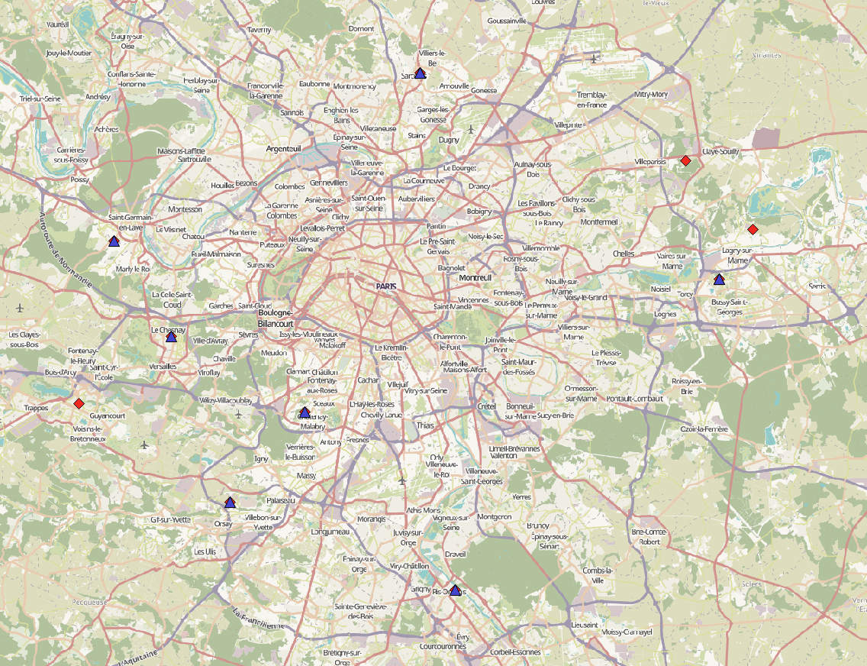

Slide 16
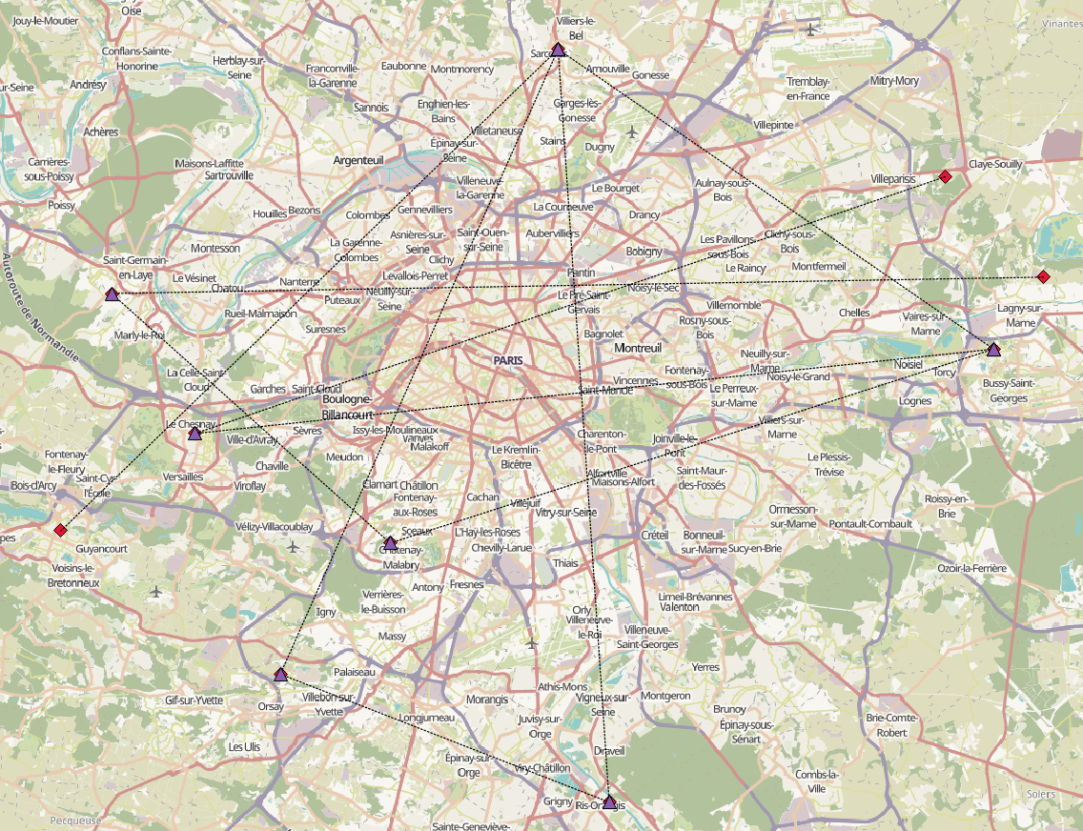

Slide 17
 | Banlieue- Banlieue
Instances | Duration |  | WalkTime |  | TransitTime |  | WaitingTime |  | WalkDistance |  | #Journeys
 | Mean | Std | Mean | Std | Mean | Std | Mean | Std | Mean | Std
I1 | 143,93 | 8,80 | 39,61 | 3,83 | 83,00 | 11,31 | 21,32 | 6,34 | 1,24 | 0,31 | 2
I2 | 114,48 | 24,75 | 37,28 | 12,88 | 61,00 | 26,87 | 16,21 | 10,76 | 1,47 | 0,33 | 2
I3 | 132,44 | 35,37 | 41,88 | 4,15 | 70,00 | 25,46 | 20,56 | 14,06 | 1,26 | 0,24 | 2
I4 | 138,58 | 6,36 | 29,98 | 0,00 | 70,00 | 0,00 | 38,60 | 6,36 | 1,40 | 0,00 | 2
I5 | 216,78 |  | 41,65 |  | 77,00 | - | 98,13 |  | 1,08 | - | 1
I6 | 165,38 | 10,61 | 48,32 | 0,00 | 88,50 | 0,71 | 28,57 | 9,90 | 1,34 | 0,00 | 2
I7 | 128,50 | 5,21 | 28,43 | 4,22 | 87,00 | 1,41 | 13,07 | 0,42 | 1,11 | 0,32 | 2
I8 | 141,41 | 20,12 | 44,54 | 12,83 | 78,00 | 31,11 | 18,87 | 1,84 | 1,39 | 1,00 | 2
I9 | 96,74 | 6,58 | 33,88 | 2,24 | 43,67 | 6,11 | 19,19 | 8,23 | 1,54 | 0,18 | 3
I10 | 135,81 | 7,15 | 33,42 | 7,45 | 81,50 | 2,12 | 20,89 | 12,48 | 0,82 | 0,30 | 2
 |  |  |  |  |  |  |  |  |  |  | 20

Slide 18
 | Banlieue- Banlieue
Instances | Distance(km) |  | Duration(mm) |  | #Trips
Modes | Mean | Std | Mean | Std
CAR | 12,15 | 1,512 | 19,99 | 1,47 | 20
RAIL | 22,18 | 6,438 | 29,30 | 8,74 | 17
SUBWAY | 5,33 | 4,026 | 12,71 | 9,92 | 6
BUS | 4,45 | 3,259 | 12,78 | 8,77 | 20
WALK | 0,28 | 0,200 | 3,93 | 2,68 | 20

Slide 19
 | Banlieue- Banlieue
 |  | Distance(km) |  | Duration(mm) |  | Transit | Journeys
 | Mode | Mean | Std | Mean | Std
I1 | CAR | 16,63 | 0,00 | 22,20 | 0,00 | 0 | 2
 | RAIL | 11,59 | 6,90 | 20,00 | 12,19 | 5 | 2
 | SUBWAY | 5,82 | 6,79 | 14,50 | 14,85 | 2 | 2
 | BUS | 4,51 | 2,84 | 18,50 | 14,85 | 2 | 2
 | WALK | 0,26 | 0,17 | 3,87 | 2,33 | 0 | 2
I2 | CAR | 13,37 | 9,58 | 17,25 | 8,34 | 0 | 2
 | RAIL | 21,92 |  | 20,00 |  | 1 | 1
 | SUBWAY | 7,41 | 1,26 | 17,00 | 5,00 | 3 | 2
 | BUS | 4,05 | 1,77 | 17,00 | 8,72 | 3 | 2
 | WALK | 0,31 | 0,21 | 4,45 | 3,05 | 0 | 2
I3 | CAR | 14,90 | 3,09 | 24,49 | 1,14 | 0 | 2
 | RAIL | 20,04 | 11,97 | 28,25 | 14,10 | 4 | 2
 | SUBWAY | 1,02 |  | 4,00 |  | 1 | 1
 | BUS | 2,94 | 2,34 | 7,67 | 5,77 | 3 | 2
 | WALK | 0,27 | 0,19 | 3,86 | 2,42 | 0 | 2

Slide 20
 | Banlieue- Banlieue
 |  | Distance(km) |  | Duration(mm) |  | Transit | Journeys
 | Mode | Mean | Std | Mean | Std
I4 | CAR | 4,38 | 0,00 | 10,93 | 0,00 | 0 | 2
 | BUS | 8,41 | 11,90 | 17,50 | 19,72 | 8 | 2
 | WALK | 0,35 | 0,34 | 4,76 | 4,61 | 0 | 2
I5 | CAR | 8,59 |  | 27,42 |  | 0 | 1
 | RAIL | 22,18 | 1,30 | 30,50 | 6,36 | 2 | 1
 | SUBWAY | 2,43 |  | 5,00 |  | 1 | 1
 | BUS | 4,29 |  | 11,00 |  | 1 | 1
 | WALK | 0,21 | 0,15 | 2,85 | 1,71 | 0 | 1
I6 | CAR | 29,99 | 0,00 | 30,12 | 0,00 | 0 | 2
 | RAIL | 23,82 | 4,97 | 32,75 | 6,08 | 4 | 2
 | BUS | 3,70 | 2,52 | 11,50 | 4,12 | 4 | 2
 | WALK | 0,26 | 0,21 | 3,64 | 3,20 | 0 | 2
I7 | CAR | 5,80 | 0,00 | 13,63 | 0,00 | 0 | 2
 | RAIL | 45,73 | 0,00 | 65,00 | 0,00 | 2 | 2
 | BUS | 3,28 | 0,56 | 11,00 | 0,82 | 4 | 2
 | WALK | 0,27 | 0,20 | 3,70 | 2,68 | 0 | 2

Slide 21
 | Banlieue- Banlieue
 |  | Distance(km) |  | Duration(mm) |  | Transit | Journeys
 | Mode | Mean | Std | Mean | Std
I8 | CAR | 11,87 | 0,00 | 25,75 | 0,00 | 0 | 2
 | RAIL | 19,44 | 13,99 | 24,50 | 18,21 | 4 | 2
 | BUS | 4,11 | 3,23 | 14,50 | 11,96 | 4 | 2
 | WALK | 0,27 | 0,21 | 3,76 | 2,67 | 0 | 2
I9 | CAR | 7,19 | 0,00 | 13,12 | 0,00 | 0 | 3
 | RAIL | 16,93 | 3,98 | 16,83 | 3,76 | 6 | 3
 | BUS | 2,11 | 1,77 | 7,50 | 5,51 | 4 | 3
 | WALK | 0,35 | 0,22 | 4,79 | 2,72 | 0 | 3
I10 | CAR | 9,48 | 0,94 | 22,17 | 3,72 | 0 | 2
 | RAIL | 47,50 | 8,39 | 62,50 | 9,19 | 2 | 2
 | BUS | 2,28 | 2,41 | 7,60 | 7,44 | 5 | 2
 | WALK | 0,19 | 0,10 | 2,81 | 1,38 | 0 | 2

Slide 22
Conclusion

